Slide 1
Trouble lié à l’usage des opioïdes en grossesse, au-delà du TAO
Par Cassandre Hinse-Joly & Vincent Choinière
GMF-U Maria
Supervisé par Dr Alexandre Audet

Slide 2
Vous allez chercher votre patiente dans la salle d’attente…
Notes:
Pte 30 ans, TUO ss MTD +/- stable
Premier suivi de grossesse (à 24 semaines puisque NSPP au suivis précédents)
ø là, dehors, fume un joint
Vous avoue d’emblée avoir consommé Fentanyl la veille puisque Sx de sevrage trop important depuis début grossesse + stress par situation psychosociale difficile
Semble caricatural, mais situation que j’ai vécue

Slide 3
Bienveillance ___ Contre-transfert Impuissance
Bienveillance
___
Craintes
Honte
Notes:
Médecin : bienveillance (veut aider cette patiente), mais contre-transfert fort et surtout => impuissance
Patiente : bienveillance (veut faire son suivi de grossesse, veut le bien de son enfant), craintes ++ (fausse couche, perdre la garde, signalement à la DPJ), honte (ressent peut-être mon contre-transfert)
Bref => suivi de patientes en grossesse et post-partum avec TUO = situation souvent complexe +++
On ressent souvent une grande impuissance dans ces situations = on se réfugie dans ce qu’on sait, nos connaissances, notre méthode/structure d’entrevue…
Patiente qui nécessite souvent une PEC au-delà de ce que peut offrir le médecin en clinique
Direz peut-être => Situation anecdotique = peut prévalent en clinique… Laissez nous vous présenter quelques statistiques

Slide 4
Portrait Canadien
Canada : 1% des femmes enceintes qui consommaient des drogues de rue durant la grossesse
États-Unis : augmentation de 400% de TUO chez les femmes enceintes
Au niveau ou sous le seuil de faible revenu = 2x plus susceptible de consommer des drogues de rue durant la grossesse
Notes:
Entre 2006 et 2007, ce serait près de 1% des femmes enceintes qui consommaient des drogues de rue durant la grossesse au Canada
Par contre : l’auto-déclaration = sous-estimer la prévalence de consommation = estimé que les données pourraient être jusqu’à 50% supérieures
Chez nos voisins du Sud => prévalence de TUO aurait augmenté de 400% chez les femmes enceintes depuis 2005 aux États-Unis
Femmes vivant dans un ménage dont le revenu se situait au niveau ou sous le seuil de faible revenu avait plus de deux fois la susceptibilité de consommer des drogues de rue durant la grossesse
Bref => femmes enceintes et post-partum avec TUO sont bien présentent dans la population canadienne + probablement qu’on sous-estime la prévalence
Suit certain que votre pratique clinique vous montre la même chose

Slide 5
anté et post-partum – une période critique
Limitation de l’accès à des soins prénataux adéquats
56% des femmes avec TUO cessent leur TAO dans les 6 mois suivant l’accouchement
Notes:
Femmes enceintes aux prises avec un TUO = confrontées à plusieurs barrières qui limitent l’accès à des soins prénataux adéquats
Stigma rattaché à la consommation en grossesse
La peur de la garde légale de son enfant
Le manque d’accès à des programmes spécifiques en dépendance
Le manque de soutien du milieu social
Période post-partum = nombreux stresseurs rattachés à l’arrivée de l’enfant => mettent la mère à risque de rechute
Ultimement => Expose la mère et son enfant à une foule de conséquences négatives à la santé possible
Au niveau médical (petits poids de naissance, syndrome de sevrage, surdosage, dépression, etc.)
que social (placement de l’enfant, instabilité de logement, etc.)

Slide 6
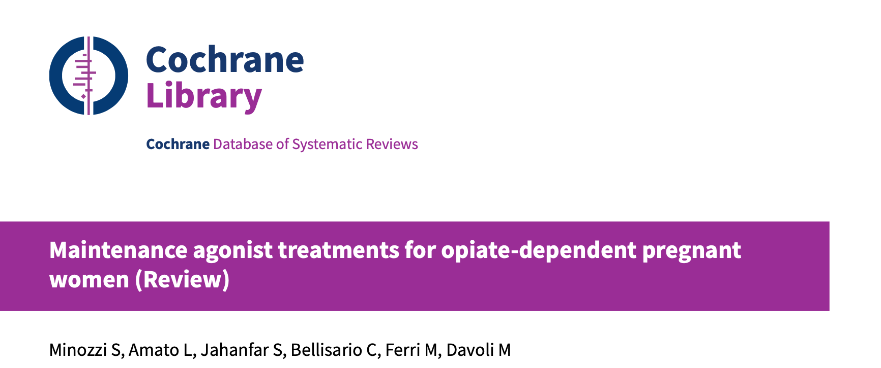
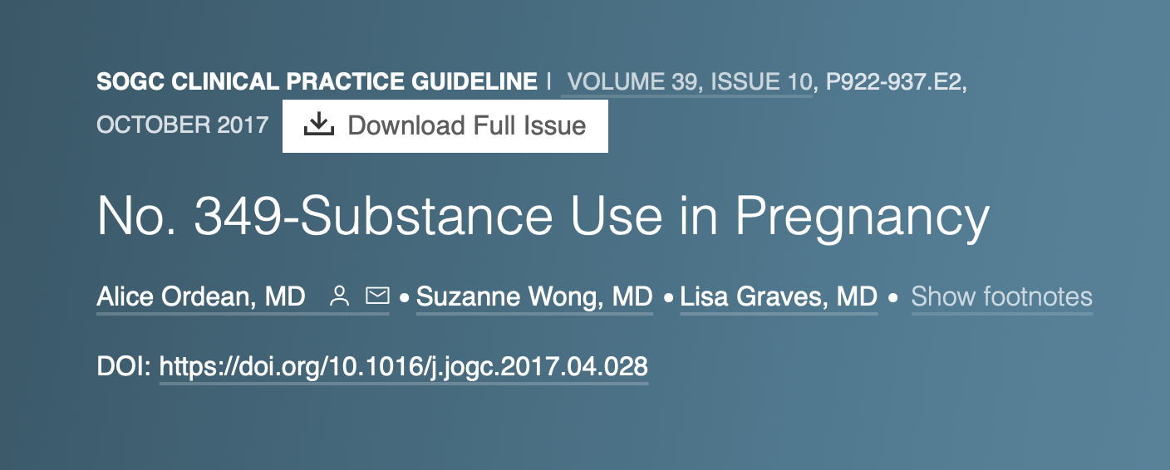
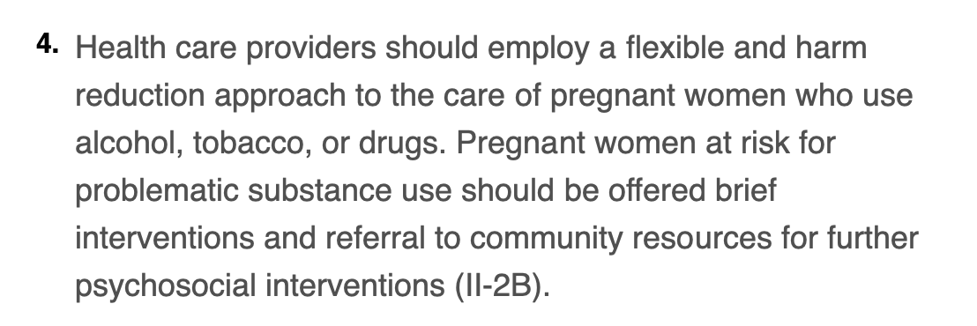
TAO et grossesse – la littérature actuelle
Notes:
Il est établi dans la littérature que les TAO tels que la méthadone et la buprénorphine = sont sécuritaires en grossesse.
La SOGC et même d’autres instances internationales recommandent d’ailleurs qu’il s’agisse du traitement standard pour les femmes enceinte ayant un TUO
Stipulent également qu’un soutien psychosocial devrait être inclus à la prise en charge de ses patientes, mais sans aucune clarification sur la nature que devrait prendre cette intervention

Slide 7
Pico
Établir l’impact de la mise en place d’interventions psychosociales par une équipe multidisciplinaire (coordonnées à un TAO) dans le suivi des femmes enceintes et en période post-partum aux prises avec un TUO
Définir les meilleures interventions psychosociales et la nature des intervenants à inclure à l’équipe multidisciplinaire.
Notes:
Établir l’impact de la mise en place d’interventions psychosociales par une équipe multidisciplinaire (coordonnées à un TAO) dans le suivi des femmes enceintes et en période post-partum aux prises avec un TUO
Nous tenterons aussi de définir les meilleures interventions psychosociales et la nature des intervenants à inclure à l’équipe multidisciplinaire.

Slide 8
Méthode
2 bases de données : PubMed & PsycINFO
Critères d’inclusion (5) :
Échantillons de femmes enceintes ou en post-partum aux prises avec un TUO.
Inclusion d’un TAO à l’intervention.
Inclusion d’une équipe multidisciplinaire à l’intervention.
Femmes adultes.
Articles rédigés en anglais ou français.
Critères d’exlusion (4) :
Absence de résultats spécifiques aux interventions psycho-sociales.
Échantillons ou issues trop précis sur un sujet déviant de notre question d’intérêt
Interventions spécifiques à la pratique en gynéco-obstétrique.
Absence complète d’informations sur la méthodologie.
Notes:
Le présent travail constitue une revue systématique de la littérature s’intéressant à la question PICO
Recherche fait à l’aide de mots clés et d’opérateurs booléens dans les sujets, les résumés et les titres.
Les mots clés ont été séparés en 3 concepts : femmes enceintes ou en période post-partum, opioïdes et interventions psychosociales
Critères d’exclusion
Issues trop précise (ex. : gestion de la douleur en travail des patientes sous TAO, issues néonatales, etc.)

Slide 9
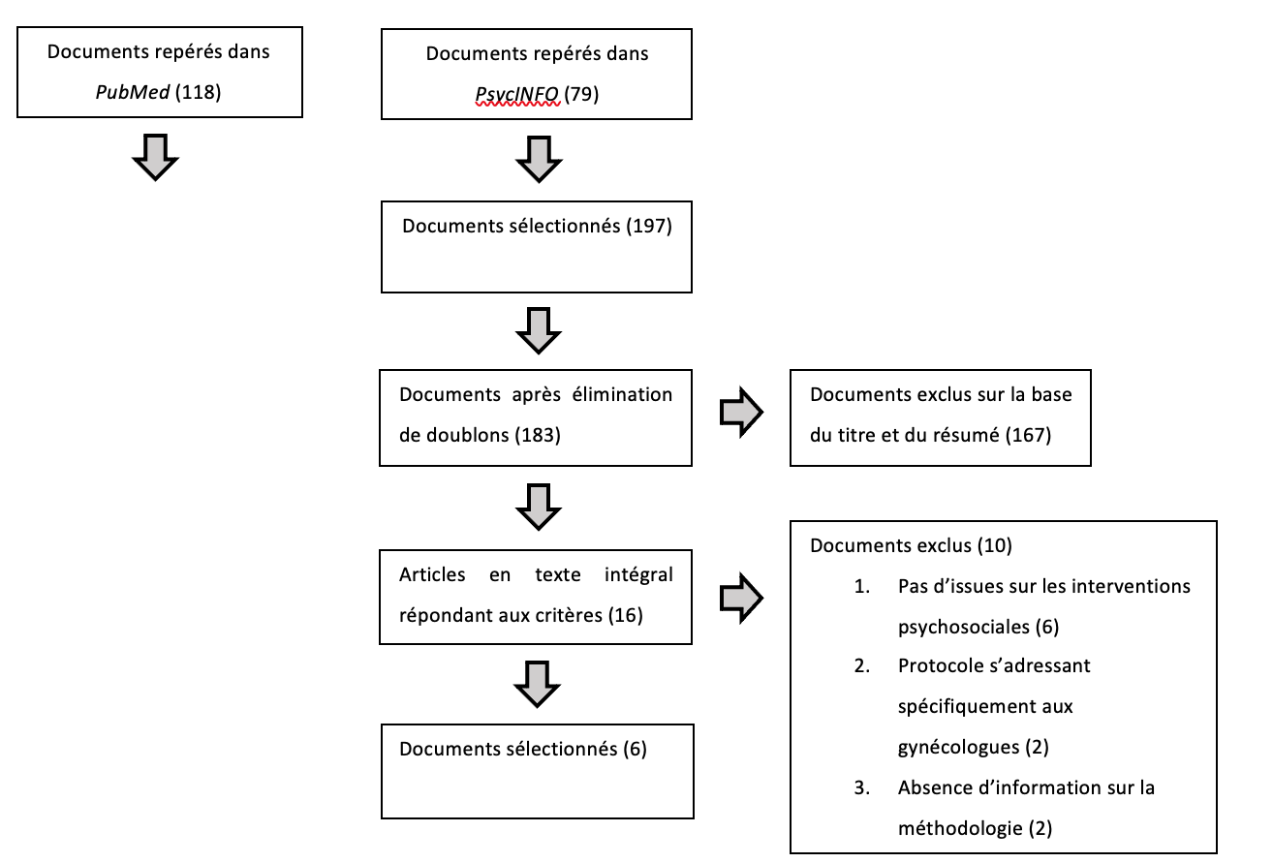
Méthode
Diagramme de flot
Notes:
Étape 1 (118 + 79 articles = 197 => 183 après élimination des doublons) :
lecture du titre et du résumé de chacun des articles par les deux auteurs de la présente étude
discordance d’opinion => sujet à une discussion entre ces derniers pour décider si inclusions à l’étape suivante
Étape 2 (16 => 6) :
lecture complète et indépendante des articles par les deux auteurs
discordance d’opinion => sujet à une discussion entre ces derniers pour décider si inclusions dans la sélection finale

Slide 10
ARTICLES RETENUS
Notes:
Étape 3 : Articles ont ensuite été lus et analysés par chacun des deux auteurs, puis l’extraction des données faite à partir de grilles standardisées pour chacune des études

Slide 11
ARTICLES retenus
 | 1 (COACHH program) | 2 (Hôpital de Vienne) | 3 (Review) | 4 (PCR program) | 5 (Programme CUPD) | 6 (T-CUP program)
Devis | Étude de cas qualitative | Étude longitudinale descriptive | Revue systématique | Étude de cohorte rétrospective | Étude longitudinale descriptive | Étude longitudinale Descriptive
Objectifs | Décrire les pratiques du programme COACHH et les défis quant à son implantation | Déterminer quels facteurs permettent la stabilité de la mère (p/r à son TUO) ce qui lui permet de conserver la garde de son enfant | Synthétiser la littérature scientifique sur les soins non-pharmacologiques possibles en post-partum pour les patientes aux prise avec un TUO | Évaluer l’impact d’un programme centré sur la femme pour la prise en charge d’un TUO chez la femme enceinte et en post-partum | Étudier l’évolution de la toxicodépendance chez les patientes suivies par la Cellule de parentalité et usage de drogue (CPUD) | Décrire le programme du T-CUP et les résultats observés chez les femmes utilisant ce service
Issues | Les entrevues étaient construites dans le but de couvrir 3 thèmes : relations, logistique du programme et succès, échecs et apprentissage | Conserver ou non la garde légale de son enfant après l’accouchement | Examiner les aspects suivants des traitements non-pharmacologiques des différentes études | - Dosage de buprénorphine pendant la grossesse. - Présence aux visites prénatales et post-partum. - Allaitement - Utilisation contraception (planning familial). | Primaire : - Adhésion au suivi - Toxico-dépendance - Paramètres socio économiques, obstétricaux et néonataux | - Durée du suivi. - Changement du milieu psychosocial - Changement dans les habitudes de consommation. - Déterminants de la santé en anté et post-partum.
Notes:
Tableau pour démontrer que la plupart des études étaient observationnelles.
La première était intéressante, car il s’agit de l,analyse d’entrevue avec les membres d’une équipe multi donc elle nous permettait de décrire les bon coups et les défis par rapport à l’implantation.
La 2, éléments protecteur pour la garde de l’enfant
Sauf la 3 & 4 qui sont les seules analytiques.
La 5 & 6, Sinon les autres avaient surtout pour objectifs de décrire des programmes de PEC globale des F enceintes ayant un TUO
Les issues étaient souvent d’adhésion au tx ainsi que plusieurs paramèetres sociaux économiques.

Slide 12
Description des programmes
Professionnels impliqués : infirmière, travailleur social, intervenant dans la communauté, médecin de famille prescripteur de TAO, psychiatre, pédiatre, obstétricien
Suivi du TAO et suivi de grossesse
Rencontres individuelles et thérapies de groupe
Rencontres fréquentes pour support psychosocial
Sujets privilégiés
Soins des enfants / compétences parentales (incluant aspect de la garde)
Soins pré et post-partum
Soutien à l’allaitement
Planning familial
Dépistage des infections transmises sexuellement
Aide au logement
Notes:
Souvent l’objectif était de rendre plus accessible les différents services donc il y avait un intervenant pivot

Slide 13
Résultats (statistiquement significatifs)
Programme de prise charge globale axée sur la femme permet : Article 4 ; PCR program
Une plus grande initiation d’un TAO (buprénorphine) avant ou pendant la grossesse (81 vs 44%)
Une meilleure observance au suivi post partum (68 vs 53%)
Une plus grande utilisation de contraception long terme (24 vs 13%)
Une diminution de l’abandon d’allaitement (- 14 vs – 37%)
Revue systématique (Article 3) :
Pas de recommandation généralisable
Entrevues avec les membres d’une équipe multi disciplinaire : Article 1 ; évaluation du COACHH program
Communication régulière aide à former des relations de confiance
Approche sans jugement & de réduction des méfaits prévient les rechutes
Importance d’une équipe multi pour adresser les problèmes divers
Importance du débriefing
Notes:
1. étude 4 (PCR), seule étude analytique, étude de cohorte rétrospective ont comparé une programme de PEC globale axée sur la femme, vs PEC usuelle de grossesse (+ TAO)
2. Revue systématique
3. = étude 1 (coachh programm)

Slide 14
Résultats (statistiquement significatifs)
Comparaison du début par rapport à la fin de la grossesse : Article 5 ; programme CUPD
Diminution de la consommation d’héroïne (17 vs 6%)
Plus grande utilisation d’un traitement de substitution (78 vs 92%)
Femmes ayant eu un suivi précoce (au 1er T) : Article 6 ; T-CUP program
Diminution de la consommation d’opioïdes (8 vs 3 femmes)
Diminution de la durée moyenne de séjour à l’hôpital de l’enfant (6 vs 11 jours)
Augmentation du taux de garde de l’enfant (94% suivies au 1er T, 68% au 2e T et 64% au 3e T)
Femmes ayant conservé la garde de l’enfant avaient : Article 2 ; Hôpital de Vienne
Une plus longue adhérence au programme TAO (9 vs 4 mois)
Suivi précoce en grossesse (premier contact 18 vs 22 sem)
Notes:
1. Article 5 (Programme CUPD) : pas de groupe ctrl, mais ont réussi à obtenir des résultats statistiquement significatif par rapport au début et à la find e la grossesse
2. Article 6 (T-CUP program), pas de groupe ctrl, mais comparent début et fin de grossesse et selon le moment du début de la pEC
3. Article 2 (Maintenance therapy with synthetic opioids within a multidisciplinary
Program) : ils ont comparé les femmes qui conservaient la garde et celles qui la perdaient, et on constaté que celles qui la gardaient étaient sous TAO depuis plus longtemps et avaient eu un suivi plus tôt dans la grossesse

Slide 15
discussion
Faiblesses :
Études observationnelles
Absence de groupe contrôle
Données subjectives
Principaux biais :
Observation
Désirabilité sociale
Perte au suivi
Notes:
Études majoritaires observationnelles, seulement l’étude de cohorte
Devant l’absence de groupe contrôle, il est impossible de tirer une conclusion sur l’effet réel des interventions psychosociales dans la prise en charge des femmes enceintes ayant un TUO.
Données subjectives : complexité d’avoir des outils de mesure pour quantifier les bénéfices du programme. L’article 1 (révision du programme coachh avec les membres se sont équipes) aborde les marqueurs de changement
Biais : d’observation. La plupart des données étaient recueillies dans les dossiers médicaux ou auto-rapportées par les patientes. plusieurs des questions touchent un sujet stigmatisant, cela laisse planer une possibilité de manque d’informations
Biais perte au suivi : on ne connaît pas l’ensemble des raisons des pertes au suivi, il y aurait un certain nombre de patientes transférées à un autre médecin prescripteur de TAO. Était-ce que le programme était trop exigeant pour les patientes ou sentaient-elles qu’il n’était pas adapté à leurs besoins

Slide 16
discussion
Retour sur la revue systématique
Hétérogénéité des études
Pas de conclusion claire
Bénéfice possible
Validité externe
Applicable dans les grandes lignes ;
Équipe reproductibles
Clientèles similaires
Notes:
possible hétérogénéité des échantillons entre les études ce qui rend leur comparaison plus complexe. C’est d’ailleurs en partie pour cette raison et à cause du faible nombre d’articles retenus que les auteurs n’ont pu émettre de recommandations généralisables. cette revue demeure pertinente pour notre analyse dans la mesure où elle émet l’hypothèse que peu importe la nature de l’intervention non-pharmacologique, il en découle un certain niveau de conséquences positives pour la mère au niveau de son TU.
Validité externe : les programmes ne sont pas clairement définis (sauf celui de l’article 4, programme PCR), mais dans les grandes lignes on pourrait croire qu’ils seraient applicables à des UMF de région

Slide 17
conclusion
Difficile d’établir si la mise en place d’interventions psycho-sociales par une équipe multidisciplinaire est supérieure au suivi usuel
Fil conducteur :
Approche sans jugement
Réduction des méfaits
Suivi régulier qui adresse des éléments psychosociaux et économiques.
→ EFFET POSITIF ←
Surtout si le suivi est tôt dans la grossesse

Slide 18
conclusion
Impact sur notre pratique
Moduler nos interventions
Référer aux programmes en place
Centre d’intervention Le Rond-Point
Programme Main dans la main
Recherches futures
Études analytiques
Évaluation de l’implantation du programme Rond-Point, centre intégré de services pour mères toxicomanes et leur famille (par le CRAN)
Notes:
Ce projet de recherche a pour but de documenter, de manière systématique et détaillée, l'expérience des premières familles à bénéficier de ces services et de ceux des autres acteurs-clés dans le projet. Les objectifs spécifiques sont les suivants :
Développer le modèle d’action; b) Développer le modèle de changement; c) Décrire la prestation des services du Rond-point aux familles desservies; d) Documenter l’appréciation de l’implantation du projet par les participants et leurs intervenants.
Le second volet a pour but de saisir, du point de vue des organisations impliquées dans le Rond-point, leur expérience du partenariat interorganisationnel à l’œuvre dans ce projet. Les objectifs sont les suivants :
Décrire la qualité du partenariat et son évolution dans le temps; b) Décrire les éléments qui contribuent à soutenir sa mise en œuvre et ceux qui la freinent; c) Comprendre la contribution du partenariat à la prestation de services aux familles desservies.
Le Rond-Point est un regroupement de professionnels ayant une expertise en périnatalité et petite enfance, dans un contexte familial de consommation problématique de drogues, d’alcool ou des deux. Le Rond-Point offre dans un même lieu des services médicaux, infirmiers et psychosociaux aux parents et familles dont la consommation problématique de drogues ou d’alcool a déjà fait partie ou fait encore partie de leur réalité.
Organismes impliqués dans le Rond-Point
CHUM
Centre de santé et de services sociaux Jeanne-Mance (CSSSJM)
Centre de réadaptation en dépendance de Montréal – Institut universitaire (CRDM-IU)
Centre Jeunesse de Montréal – Institut universitaire (CJM-IU)
Organisme communautaire Dans la rue
Centre de recherche et d’aide pour narcomanes (programme Cran),
centre d’expertise en traitement de la dépendance aux opioïdes
centre de réadaptation Portage;
Centre de pédiatrie sociale Centre-sud.

Slide 19
Références
Brulet, C., Chanal, C., Ravel, P., Mazurier, E., Boulot, P., & Faucherre, V. (2007). Un suivi multidisciplinaire et un soutien psychosocial diminuent les complications de la dépendance aux opiacés chez les femmes enceintes. Presse Medicale, 36(11), 1571–1580. https://doi.org/10.1016/j.lpm.2007.05.017
Ce que disent les mères : l’Enquête canadienne sur l’expérience de la maternité. (2009). Agence De La Santé Publique Du Canada. https://www.canada.ca/content/dam/phac-aspc/migration/phac-aspc/rhs-ssg/pdf/survey-fra.pdf
Fischer, G., Eder, H., Jagsch, R., Lennkh, C., Habeler, A., Aschauer, H. N., & Kasper, S. (1998). Maintenance therapy with synthetic opioids within a multidisciplinary program - A stabilizing necessity for pregnant opioid dependent women. Archives of Women’s Mental Health, 1(3), 109–116. https://doi.org/10.1007/s007370050014
Hodgins, F. E., Lang, J. M., Malseptic, G. G., Melby, L. H., & Connolly, K. K. (2019). Coordinating Outpatient Care for Pregnant and Postpartum Women with Opioid Use Disorder: Implications from the COACHH Program. Maternal and Child Health Journal. https://doi.org/10.1007/s10995-018-2683-y

Slide 20
Références
Krans, E. E., Bobby, S., England, M. R., Gedekoh, R. H., Chang, J. C., Maguire, B., Genday, P., & English, D. (2018). The Pregnancy Recovery Center: A women-centered treatment program for pregnant and postpartum women with opioid use disorder. Addictive Behaviors, 86, 124–129. https://doi.org/10.1016/j.addbeh.2018.05.016
Martinez, A., & Allen, A. M. (2020). A review of nonpharmacological adjunctive treatment for postpartum women with opioid use disorder. Addictive Behaviors, 105, 106323. https://doi.org/10.1016/j.addbeh.2020.106323
Minozzi, S., Amato, L., Jahanfar, S., Bellisario, C., Ferri, M., & Davoli, M. (2020). Maintenance agonist treatments for opiate-dependent pregnant women. The Cochrane Library, 2020(11). https://doi.org/10.1002/14651858.cd006318.pub4
Ordean, A., & Kahan, M. (2011). Comprehensive treatment program for pregnant substance users in a family medicine clinic. Canadian Family Physician.
Ordean, A., Wong, S., & Graves, L. (2017). No. 349-Substance Use in Pregnancy. Journal of Obstetrics and Gynaecology Canada, 39(10), 922-937.e2. https://doi.org/10.1016/j.jogc.2017.04.028

Slide 21
Un grand Merci à Dr Alexandre Audet m. Denis Arvisais, bibliothécaire

